Slide 1
Office 365 za škole
Korak po korakdo razreda

Slide 3
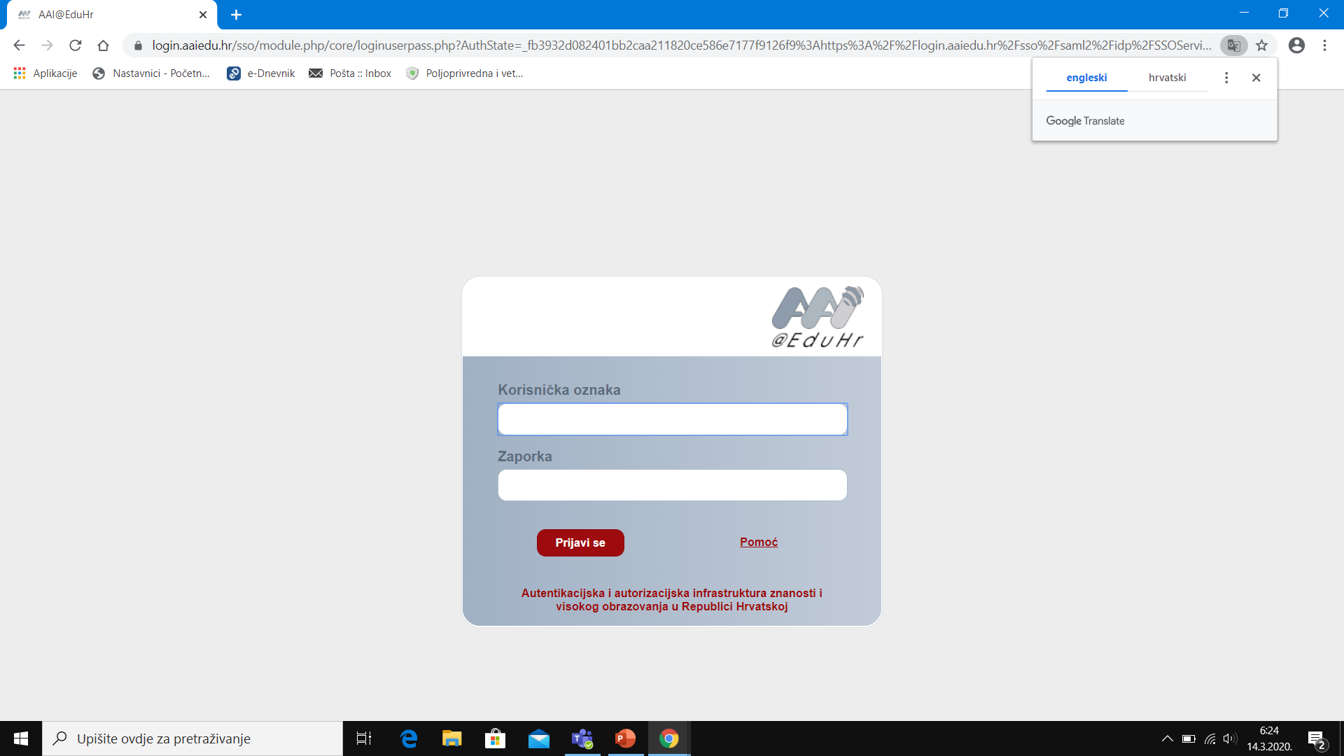
Ispuni Aai identitet

Slide 4
Odvedi me i prihvati uvjete na dnu stranice

Slide 5
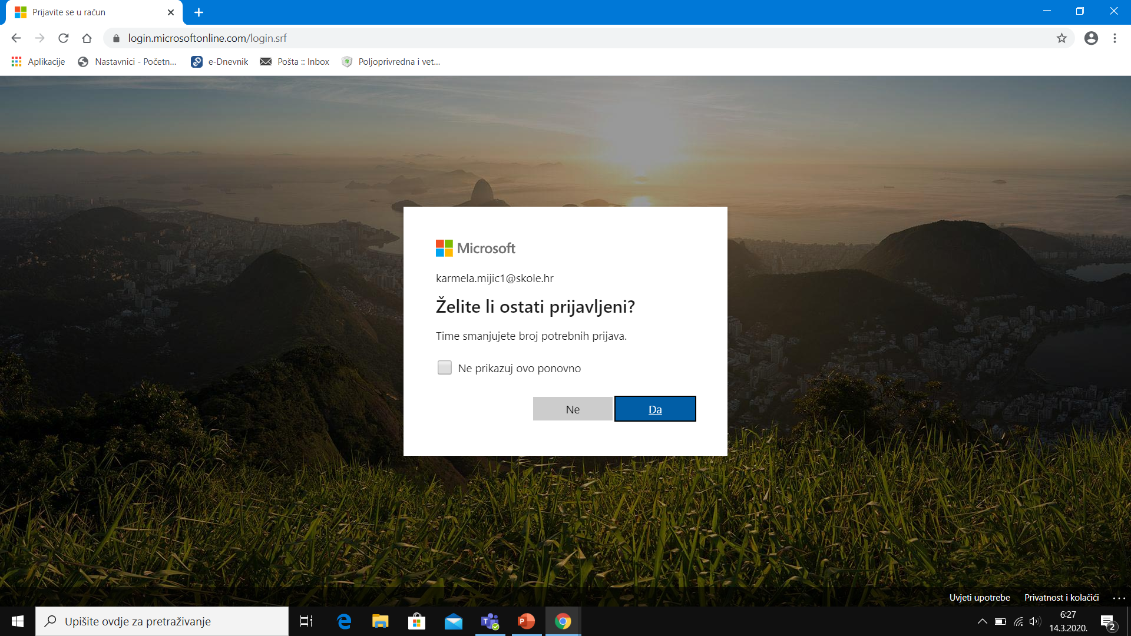
Da

Slide 10
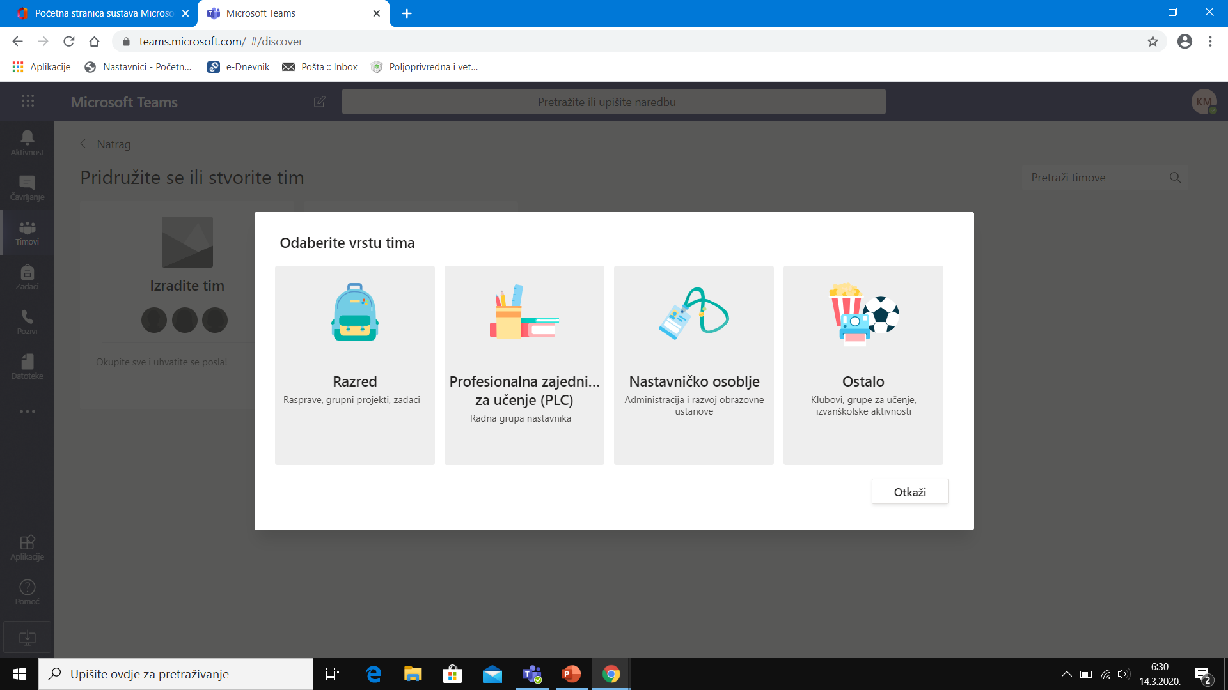

Slide 12
Klikom na tim

Slide 14
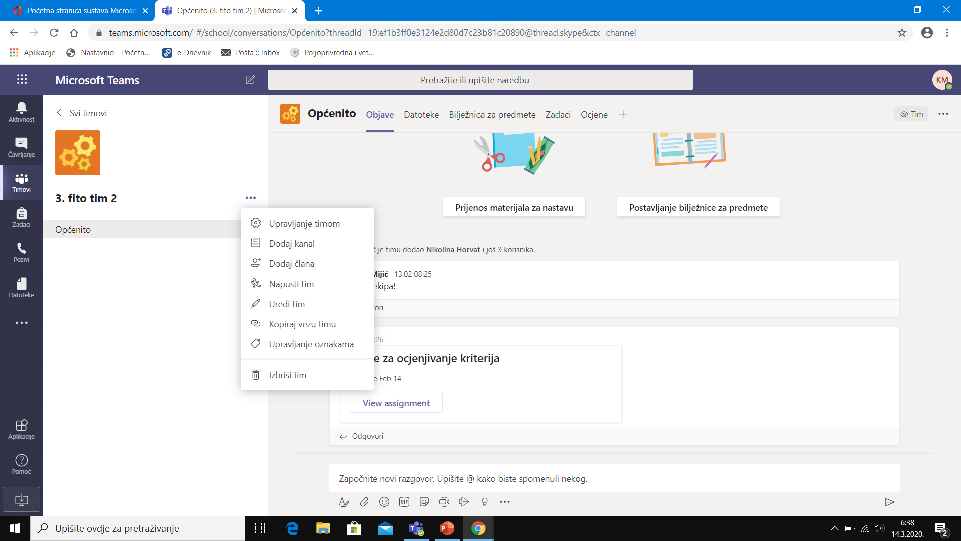

Slide 16
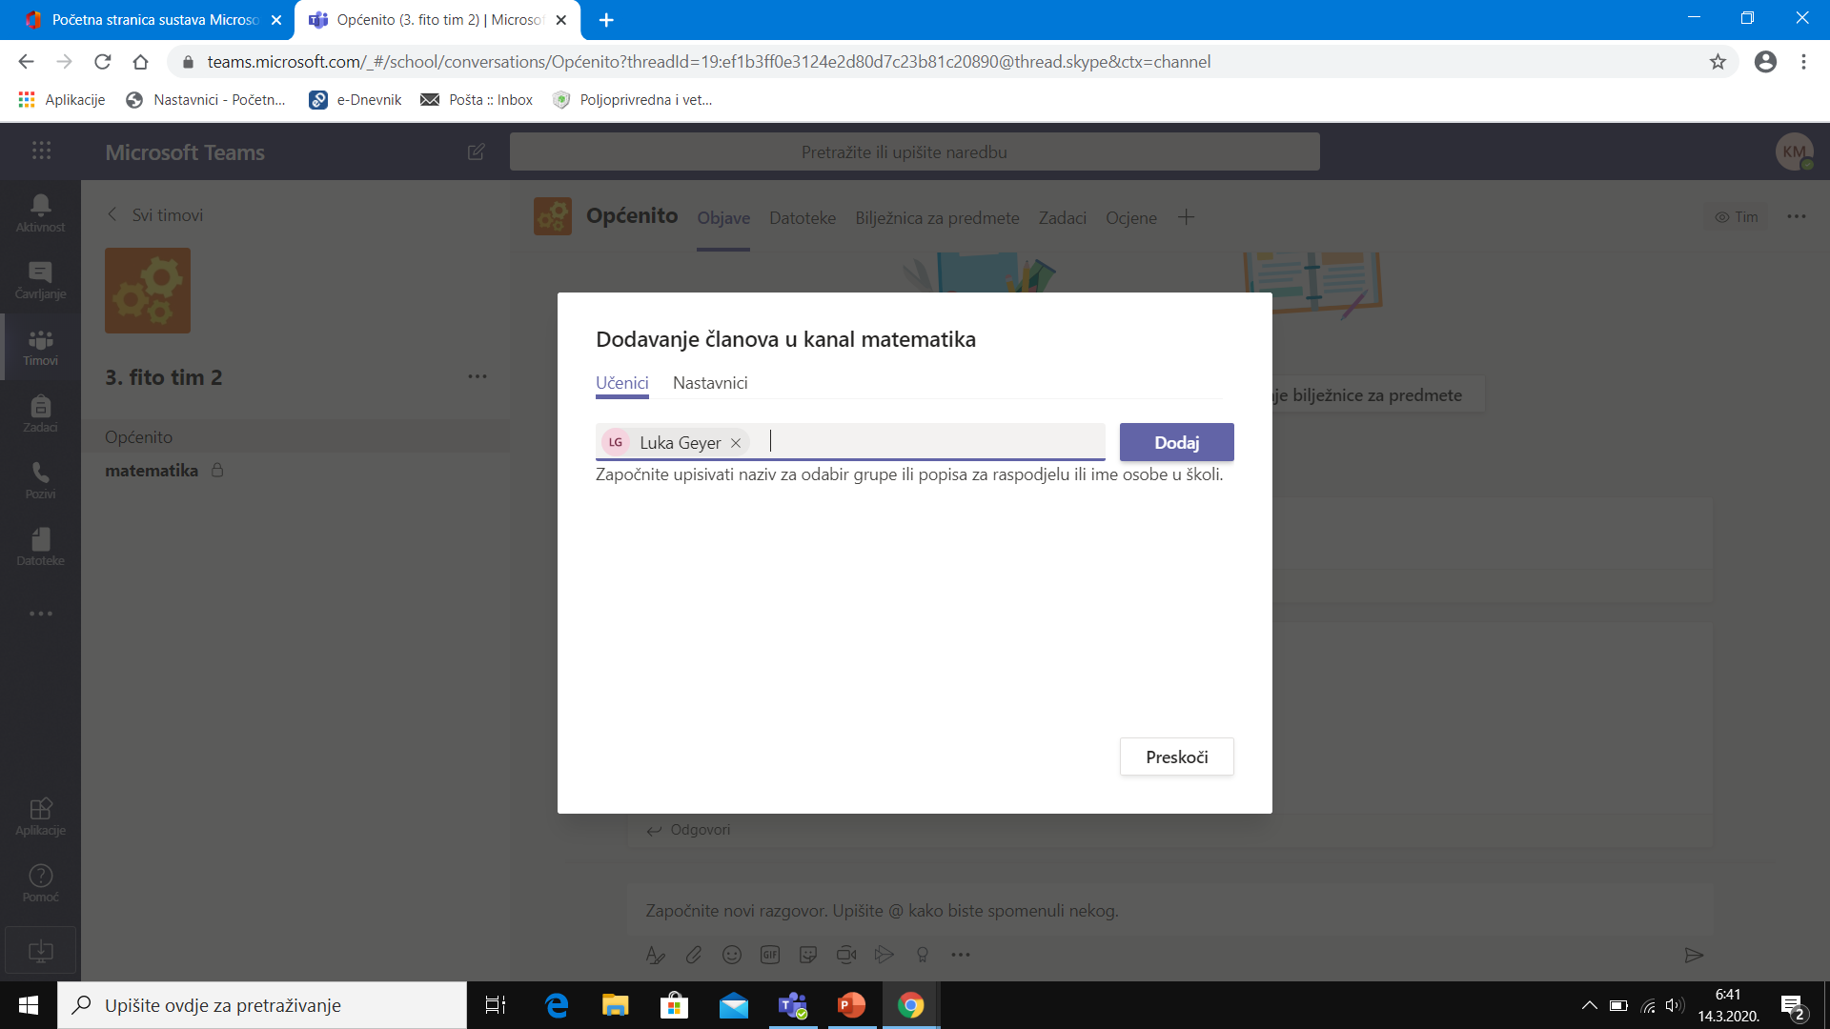

Slide 18
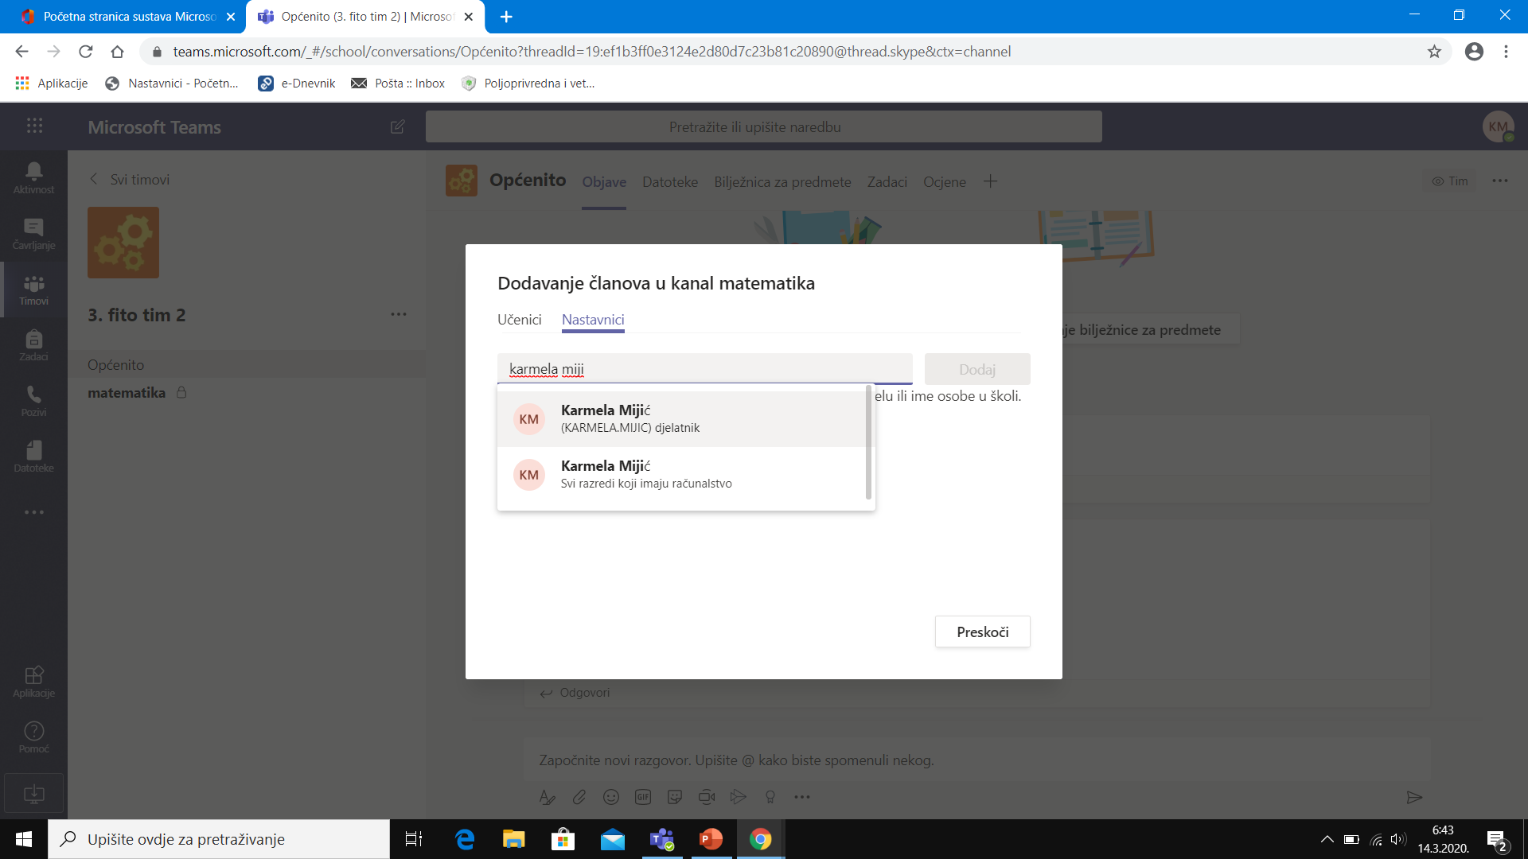

Slide 20
